Slide 1


수익모델(BM)
[B2B]
고객 세그먼트 | 전국 주문제작 전문 베이커리 업체
가치 제안 | 1. 접근 가능한 소비자의 수가 늘어남에 따라 매출 상승을 기대한다. 2. 플랫폼을 사용함으로써 소비자의 업체 정보 탐색과 업체와의 일정 공유가 편리하다.
고객 관계 | 고객관리 메뉴얼을 제공으로 인한 매출 상승으로 지속적인 비즈니스 관계 유지
핵심 파트너 | 공급 업체 유통 파트너(전용 유통 업체 계약시)
수익 체계 | • 업체의 서비스 입점료 • 결제 수수료 • 광고 | 비용 구조 | • 서비스 개발 및 운용 비용 • 인력 관리 비용 • 마케팅 및 광고 활동
핵심 자원 | • FE/BE 개발자 • 웹 디자이너 | 핵심 활동 | • 제품 생산 • 파트너 관계 유지 • 소비자 관리
[B2C]
고객 세그먼트 | • 기념일을 중요시하는 20-30대 남녀 • 부모님/자녀 의 축하파티를 준비하는 자녀/부모님 • 각종 파티를 즐겨하는 20-30대 남녀
가치 제안 | 소비자 중심의 역경매 기능과 커뮤니케이션 기능이 기존 정보 탐색의 번거로움을 해결하고 합리적인 가격 혜택과 업체와의 원활한 의사소통 혜택을 얻을 수 있다.
고객 관계 | • SNS 마케팅 • 채팅 고객지원 • 고객 맞춤 Ai 카테고리 | 수익 체계 | • 결제 수수료 • 광고
핵심 자원 | • FE/BE 개발자 • 웹 디자이너 | 핵심 활동 | • 제품 생산 • 홍보 • 고객 수 증가 및 유지
비용 구조 | • 서비스 개발 및 운용 비용 • 인력 관리 비용 • 마케팅 및 광고 활동 | 파트너 | • 소비자 • 공급업체

Slide 2
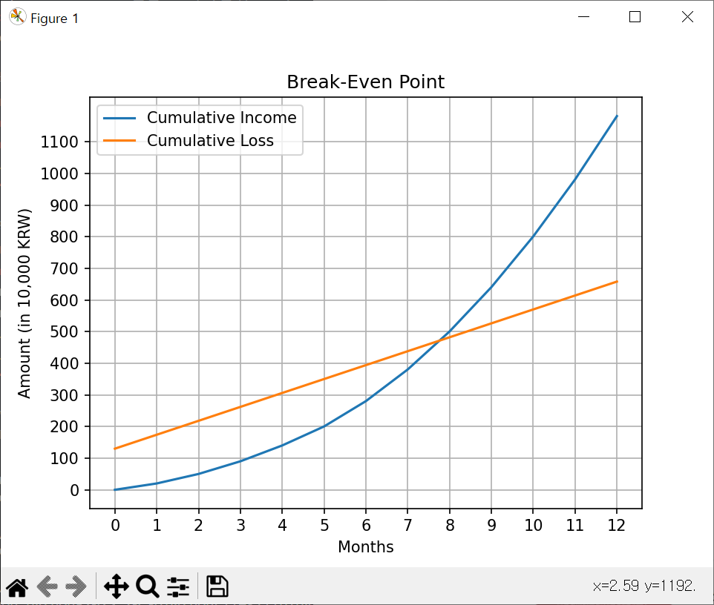
손익분기점
누적소비(Cumulative Loss) = 초기 소비 + 월간 소비
초기 소비 = 130만원(디자인(60) + 초기 홍보(70) )
월간 소비 = 44만원(서비스 운용(4) + 인력 관리(10) + 홍보(30))
누적 수익(Cumulative Income) = 초기 자본 + 월간 수익(변동)
월간 수익1(결제 수수료) = C * 4 * 5%
월간 수익2(광고) = C * 0.008 * 3% * 70%
* 소비자 수(C) = 한달 차에 100명, 1년 차에 1000명으로 가정한다.
* 초기 자본은 0원으로 가정한다.
*월간 수익은 소비자 수에 따라 변동한다

